Slide 1
第9章 派生类 Derived class
Youtube频道： hwdong
http://hwdong-net.github.io

Slide 2
9.1 继承和派生
Inheritance and derivation
Youtube频道： hwdong
http://hwdong-net.github.io

Slide 3
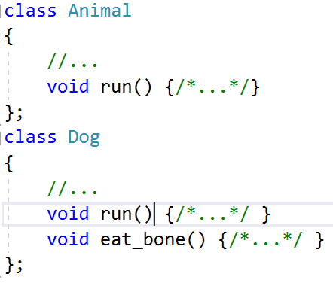
Dog和Animal
Dog（狗）是一种特殊的Animal（动物）

Slide 4
Dog和Animal
一个Dog具有Animal的所有属性，但还有Dog特有的属性，比如狗喜欢刨骨头或啃骨头。
独立类：代码重复

Slide 5
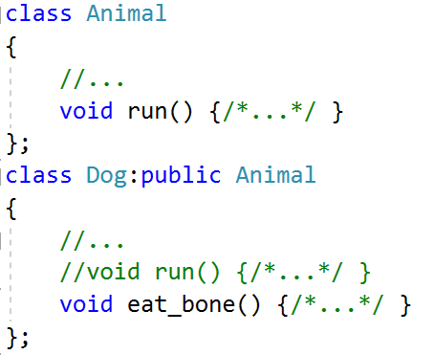
派生类：描述类之间的继承关系
Dog类继承Animal类，Animail类称为基类，Dog类称为派生类
代码复用：派生类不需要重复实现基类的功能
Animal
Dog

Slide 6
派生类：描述类之间的继承关系
Triangle 和Circle都具有公共的shape性质。
在类shape中定义所有形状如Triangle、Circle的共性特征， 类Triangle、Circle从Shape派生出来，定义它们特有的特性。
Base Class（基类）
Super Class(超类/父类)
Shape
Derived Class（派生类）
SubClass(子类)
Triangle
Circle

Slide 7
is-a和belong to
继承关系：Dog（狗）也是一种（is a）Animal（动物）表达了概念之间的继承关系，也称为is a 关系。
包含（属于）关系：一个日期（Date）包含了年（year）、月（month）、日（day），
将年（year）、月（month）、日（day）定义为Date类对象的成员变量就表示了这种belong to关系。

Slide 8
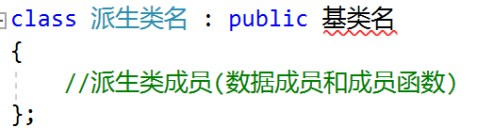
派生类的定义
格式：

Slide 9
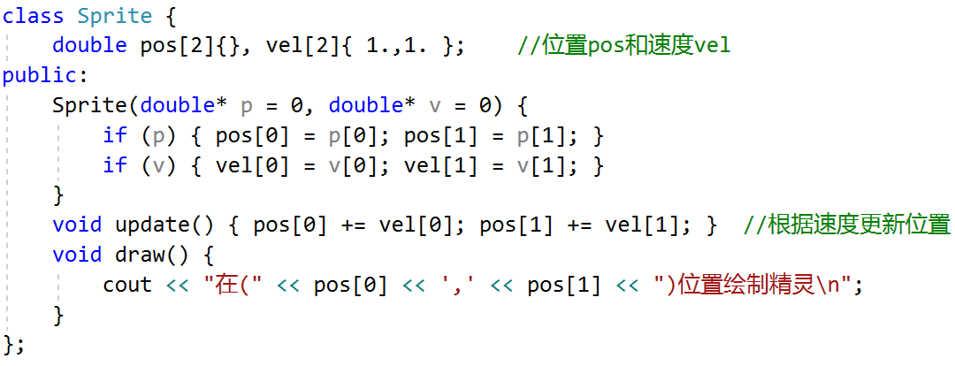
Sprite精灵类
表示游戏中所有的精灵的共性

Slide 10
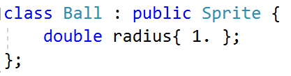
Ball(球)是一个特殊的精灵

Slide 11
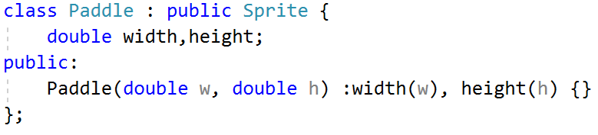
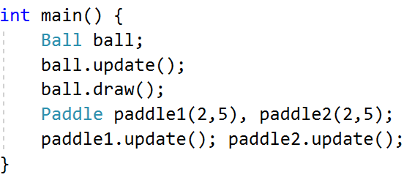
Paddle(球拍)是一个特殊的精灵

Slide 12
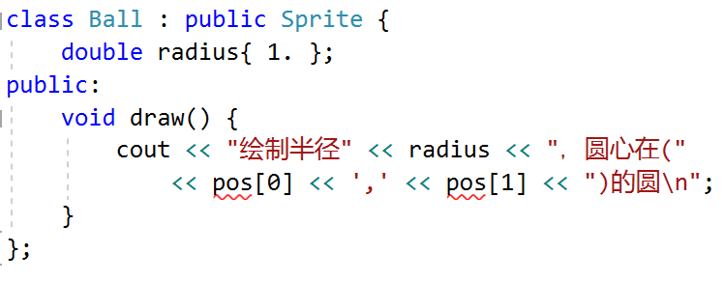
成员的隐藏（hide）
派生类无法访问基类的private成员pos

Slide 13
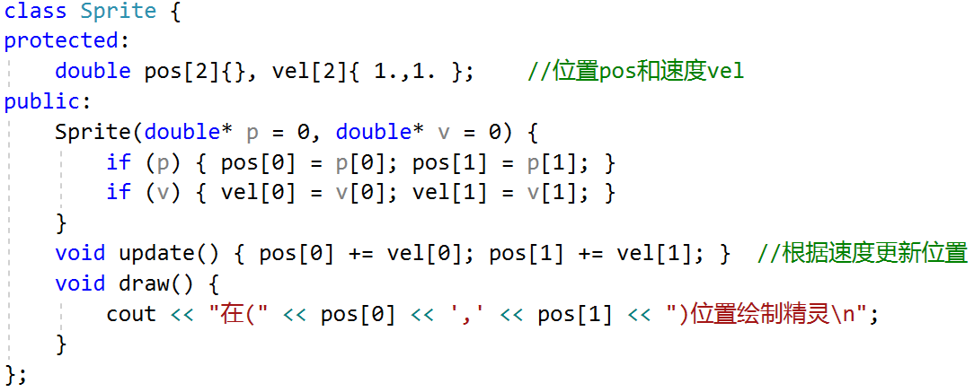
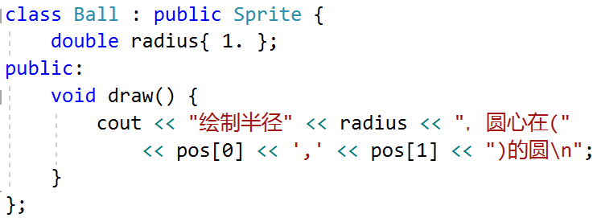
protected
派生类可访问基类的protected成员pos

Slide 14
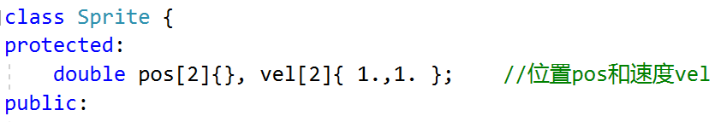
protected
派生类可访问基类的protected成员pos

Slide 15
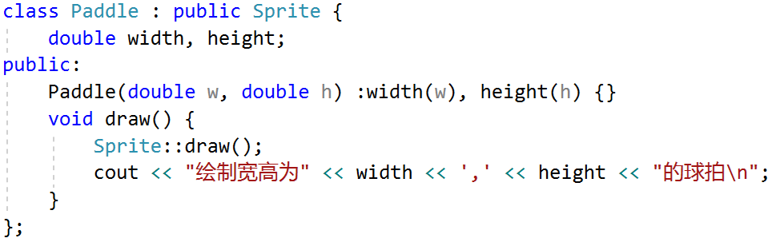
派生类访问被hide的成员
用基类作用域

Slide 16
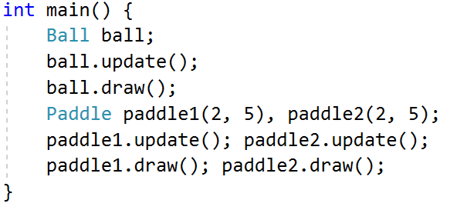
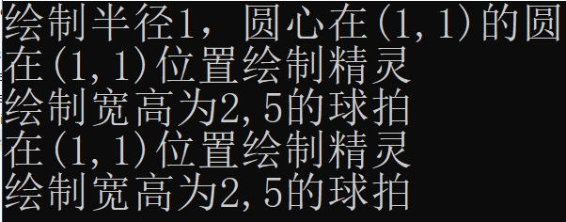

Slide 17
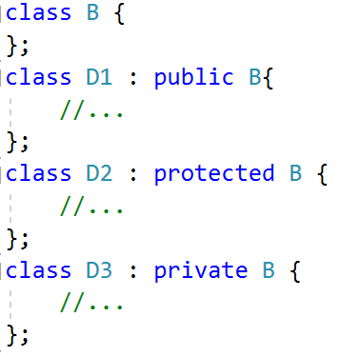
继承方式
一个类通过private、protected、public关键字修饰成员，控制成员对外界的可见性。关键字private、protected、public也可以用于定义派生类从基类的继承方式，即控制基类成员在派生类的可见性。

Slide 18
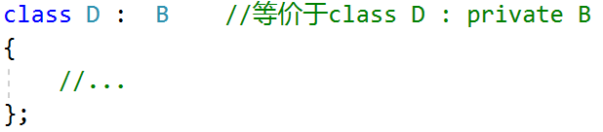
继承方式
用 class定义一个派生类时，如果没有指明派生方式，则默认是 private继承方式。

Slide 19
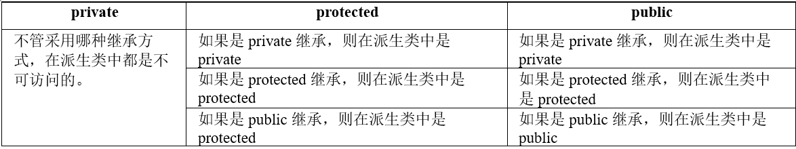
基类成员在派生类中的访问可见性
外部或派生类中都无法访问基类private成员

Slide 20
基类成员在派生类中的访问可见性
派生类中都可以访问基类的非private成员

Slide 21
基类成员在派生类中的访问可见性
在派生类中成为非public的成员无法被外部访问

Slide 22
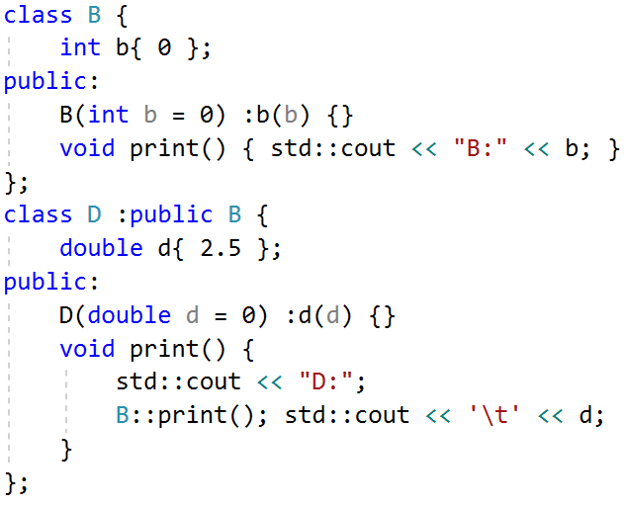
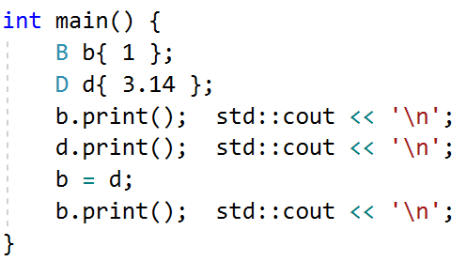
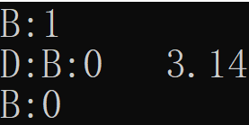
派生类对象也是一种特殊的基类对象
Dog是一个Animal, 可以将一个派生类对象当成一个基类对象使用
切割

Slide 23
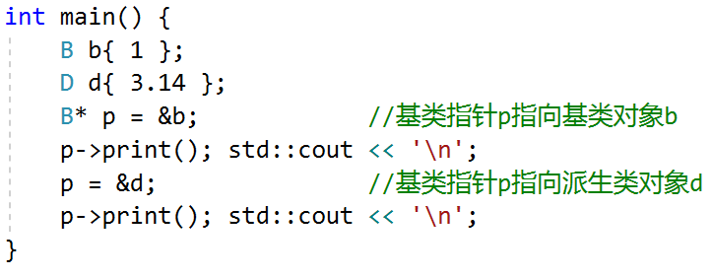

基类指针和派生类指针
可避免“切割对象”问题
基类指针调用的是基类的print()函数！ 不合理

Slide 24
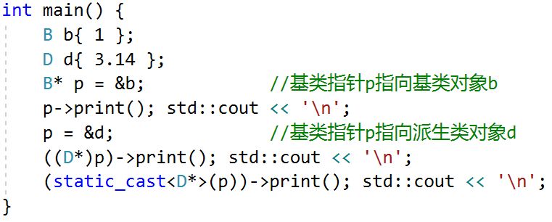
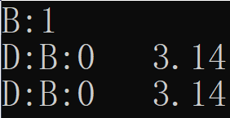
基类指针强制类型转换为派生类指针
说明p确实指向的是派生类对象

Slide 25
9.2 派生类的构造函数和析构函数
Constructor and destructor
Youtube频道： hwdong
http://hwdong-net.github.io

Slide 26
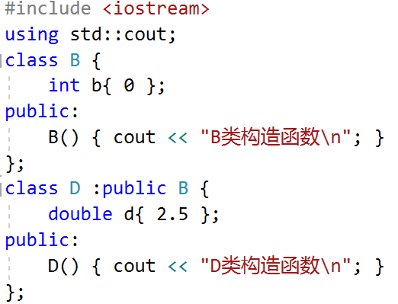


派生类的构造函数
先调用基类构造函数构造派生类对象的基类部分
再调用派生类构造函数，初始化派生类部分

Slide 27
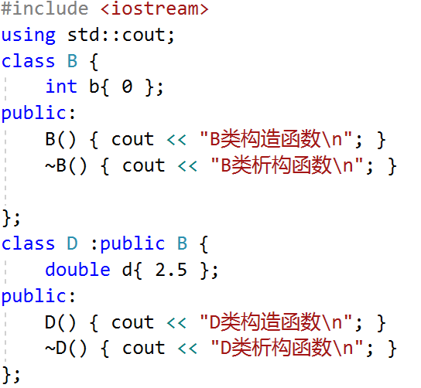

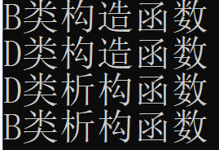
派生类的析构函数
先执行派生类自己的析构函数，再执行基类的析构函数

Slide 28
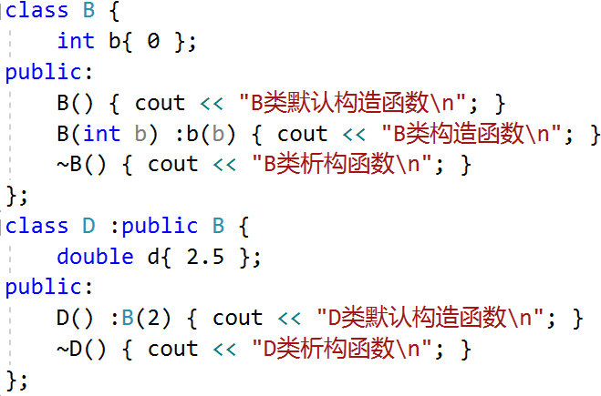
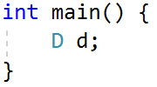
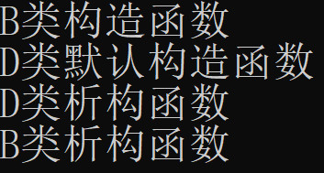
调用基类的非默认构造函数
派生类的构造函数调用的是基类默认的构造函数，也可以在派生类的初始化成员列表里调用基类的其他构造函数。

Slide 29
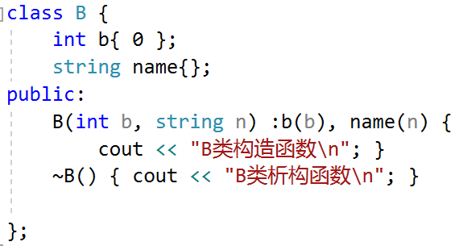
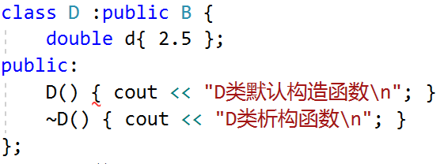
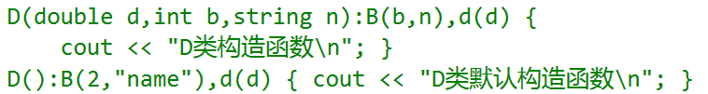
调用基类构造函数必须提供相应的参数
通常，基类构造函数需要的参数应该在派生类的构造函数的形参列表中出现

Slide 30
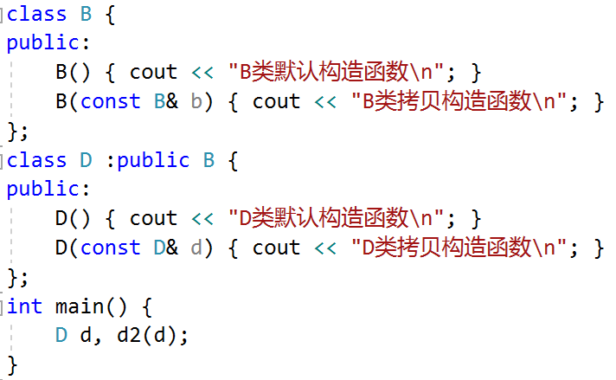
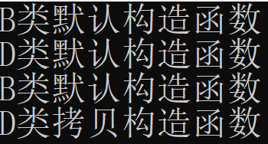
拷贝构造函数
注意：派生类的拷贝构造函数调用基类的默认构造函数而不是拷贝构造函数

Slide 31
9.3 多继承和虚基类
Multiple inheritance and virtual base classes
Youtube频道： hwdong
http://hwdong-net.github.io

Slide 32
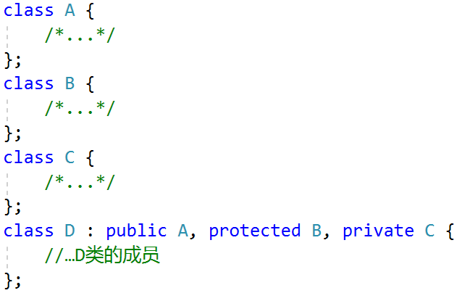
多继承
从多个直接基类定义一个派生类，或者说一个类可以继承多个基类，这种继承方式称为多继承（Multiple Inheritance）。
D分别以public、protected、private等不同继承方式继承了基类A、B、C的属性

Slide 33
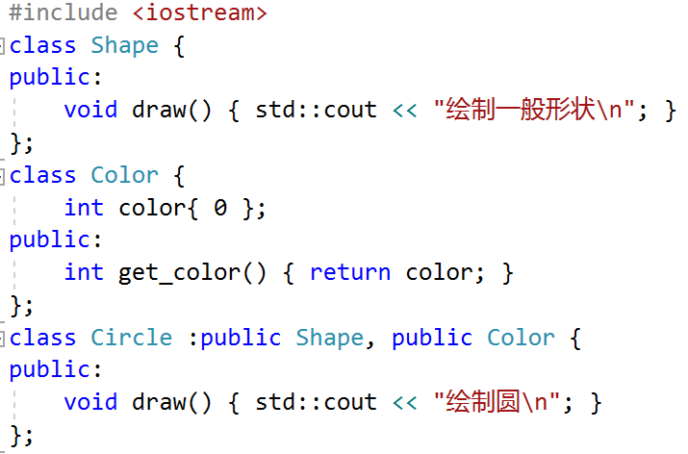
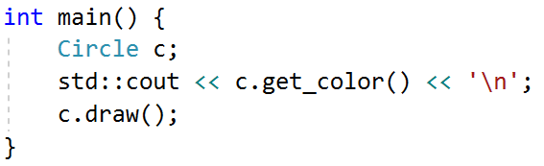

Slide 34
二义性问题
如果一个派生类的不同基类包含了同名的数据成员或同样签名的函数成员，当通过该派生类对象访问这个成员时，可能会产生二义性问题。

Slide 35
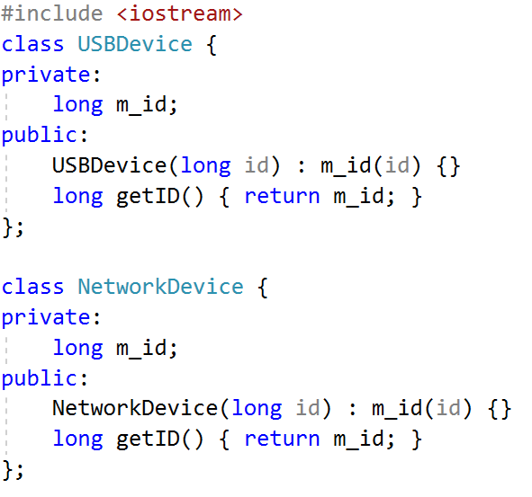

Slide 36
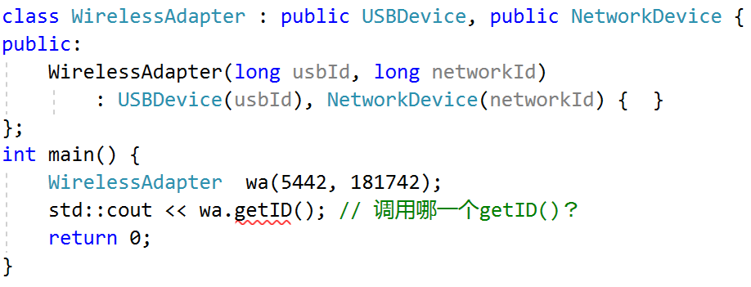

Slide 37
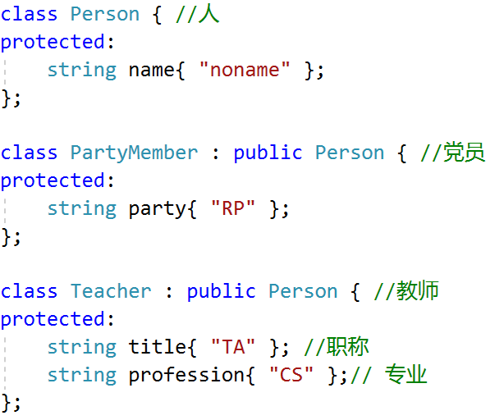

虚基类
多继承时可能一个派生类对象中有多份间接基类对象

Slide 38
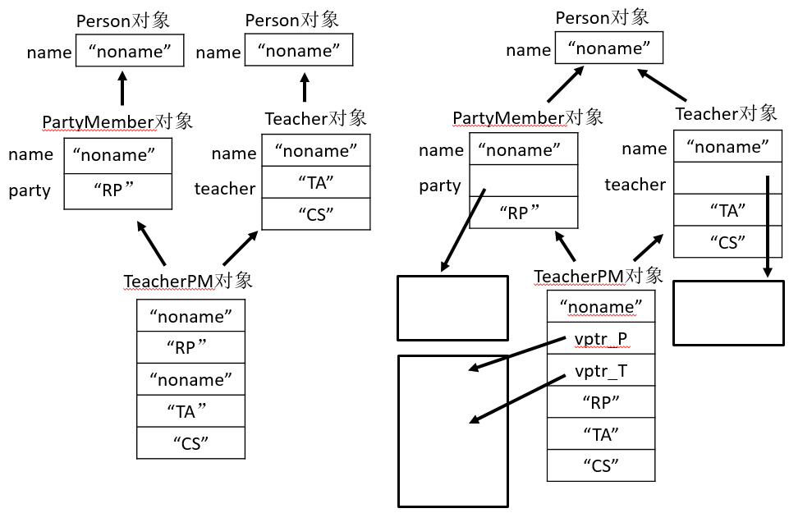
虚基类
多继承时可能一个派生类对象中有多份间接基类对象

Slide 39
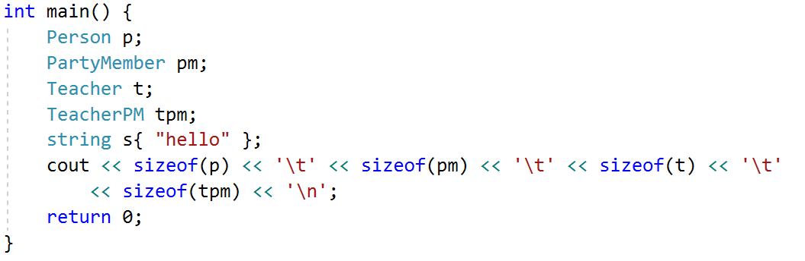
虚基类
多继承时可能一个派生类对象中有多份间接基类对象

Slide 40
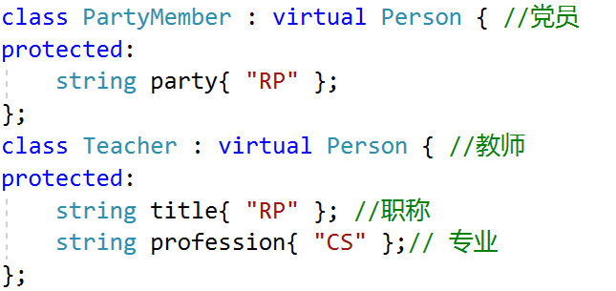
虚基类
为了避免这种间接基类对象在派生类中出现多个副本。
可以在定义派生类时，声明继承的基类为虚基类

Slide 41
虚基类
多继承时可能一个派生类对象中有多份间接基类对象

Slide 42
虚基类
多继承时可能一个派生类对象中有多份间接基类对象

Slide 43
9.4 多态
Polymorphism
Youtube频道： hwdong
http://hwdong-net.github.io

Slide 44
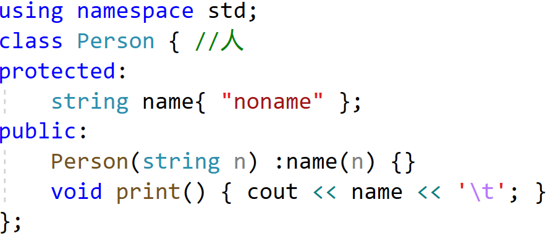
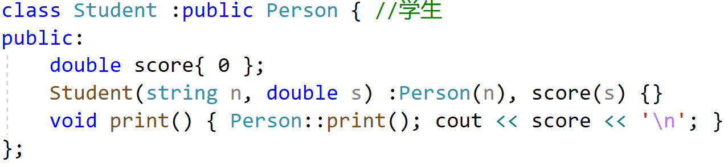

Slide 45
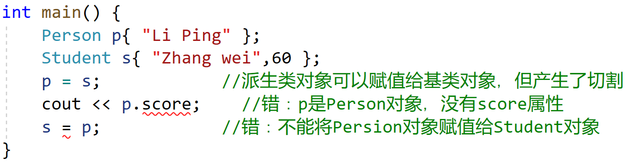
派生类对象也是基类对象
但派生类对象赋值给基类对象，会产生“切割问题”

Slide 46
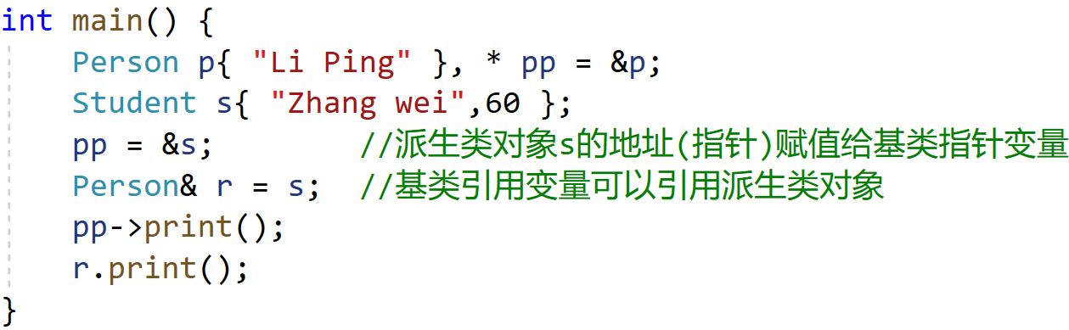
指针的向上类型转换
派生类指针可以隐含转化为基类指针，指针的向上类型转换
调用的是基类的print()

Slide 47
static_cast和向下类型转换
将基类指针强制转化为派生类指针，指针的向下类型转换
static_cast<>

Slide 48
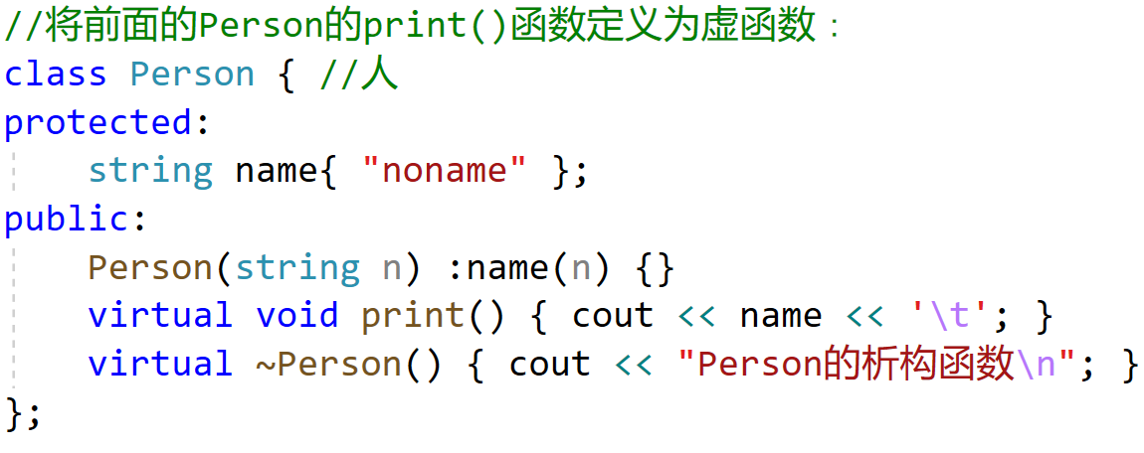
虚函数
在一个类的成员函数声明前添加关键字virtual ，这个成员函数就变成了所谓的虚函数。

Slide 49
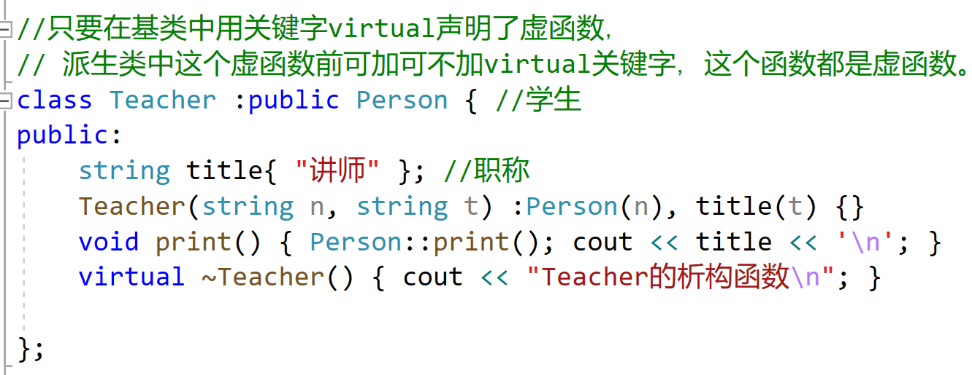
所有从这个类直接或间接派生的派生类不管有没有定义这个函数，都具有了这个虚函数（假设访问控制和继承控制保证该函数是可见的话），这些派生类就具有了所谓的多态性。

Slide 50
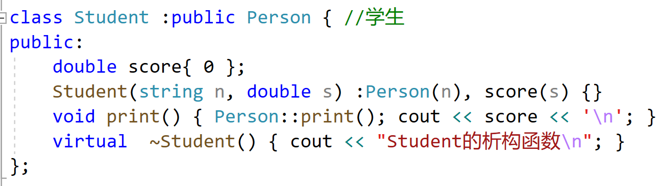
所有从这个类直接或间接派生的派生类不管有没有定义这个函数，都具有了这个虚函数（假设访问控制和继承控制保证该函数是可见的话），这些派生类就具有了所谓的多态性。

Slide 51
多态性
当通过基类指针（或引用）调用这个虚函数时，程序会根据指针（或引用）实际指向（或引用）的对象的实际类型去调用这个类型的这个虚函数。
Person *pp;
…
pp->print()

Slide 52


Slide 53
dynamic_cast
dynamic_cast<>主要用于具有多态性的层次继承结构的类之间的指针（或引用）的向上、向下和侧向转换。
它是在程序运行期间根据指针（或引用）指向（或引用）的对象的实际类型确定/ 是否能安全地进行指针（或引用）类型的转换。其格式是：
dynamic_cast<Type*>(p)
dynamic_cast<Type&>(r)

Slide 54

dynamic_cast
即在运行时，将指针p（或引用r）转换为类型Type* （或Type& ）。
如果不能进行类型转换，对于指针，返回空指针，对于引用，则抛出一个异常（错误）。

Slide 55


Slide 56
虚函数的一些语法规则

Slide 57

类体外定义虚函数
和inline内联成员函数一样，类体外定义的虚函数不能有关键字virtual，且必须在类体里的函数声明前添加关键字virtual

Slide 58

虚函数的签名和返回类型
派生类和基类的虚函数的签名必须相同。
虚函数的返回类型要么相同要么是该类的指针或引用类型。

Slide 59

虚函数的签名和返回类型
假如D里的g()和B里的g()的函数签名不同，它们就不是同一个虚函数了

Slide 60


Slide 61

override
在派生类的虚函数签名后添加override关键字，说明这是一个从基类继承下来的虚函数，编译器会检查基类是否有这个虚函数，如果没有就会报告错误。
防止拼写错误

Slide 62

final
虚函数签名后添加final关键字。表示虚函数的继承到此为止，其派生类不能再定义或继承该虚函数了。

Slide 63

final
类名后用关键字final将一个类定义为final类（最终类），即不能再从这个类定义任何派生类。

Slide 64

基类指针数组
可以用一个基类指针数组来存储不同派生类对象的指针。

Slide 65



Slide 66

虚析构函数
析构函数应该定义为虚函数

Slide 67
关注
Youtube频道：https://www.youtube.com/c/hwdong
博客：https://hwdong-net.github.io
Twitter推特: https://twitter.com/hwdong
B站：hw-dong
腾讯课堂：hwdong.ke.qq.com

